Slide 1
Vernetzung in der digitalen Welt

Slide 2
Netzwerke
Der Begriff Netzwerk beschreibt ganz allgemein eine Verbindung mehrerer Systeme miteinander!
Ein Netzwerk besteht aus Knoten und Kanten, wobei jeder Knoten ein beliebiges System sein kann!
Systeme können wiederum alles mögliche sein, z.B. Computer, Telefone, Haushalte, Paketlager, Straßenbahn-, U-Bahn- oder Bushaltestellen usw.

Slide 3
Netzwerke
Man kann ein Netzwerk vereinfacht darstellen, indem man die Knoten als Punkte und die Kanten als Striche zeichnet:
Knoten
Kanten

Slide 4
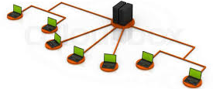
Computernetzwerke

Slide 5
Computernetzwerke
Man spricht von einem Computernetzwerk, wenn mindestens 2 Computer über ein Kabel oder Kabellos verbunden sind.

Slide 6
Computernetzwerke
Es können beliebig viele Computer direkt miteinander Verbunden werden. Das führt aber irgendwann zu Problemen.

Slide 7
Computernetzwerke
Für dieses Problem gibt es eine Lösung: Es wird ein Verteiler (Switch) zwischen die Computer geschaltet. Das eignet sich besonders für kleine Netzwerke wie dem Computerraum.

Slide 8
Das Internet
Das Internet (engl. Interconnected Networks) ist ein weltweiter Verbund von Rechnernetzwerken. Über das Internet kann sich jeder Rechner mit jedem anderen Rechner verbinden.
Der Vorläufer des Internets war das 1969 in den USA gegründete Arpanet. In den 1980er Jahren verbreitete sich unter dem neuen Namen Internet. In den 1990er Jahren nahm das Internet seine heutige Form an. Firmennetzwerke und PCs konnten nun angebunden werden.

Slide 9
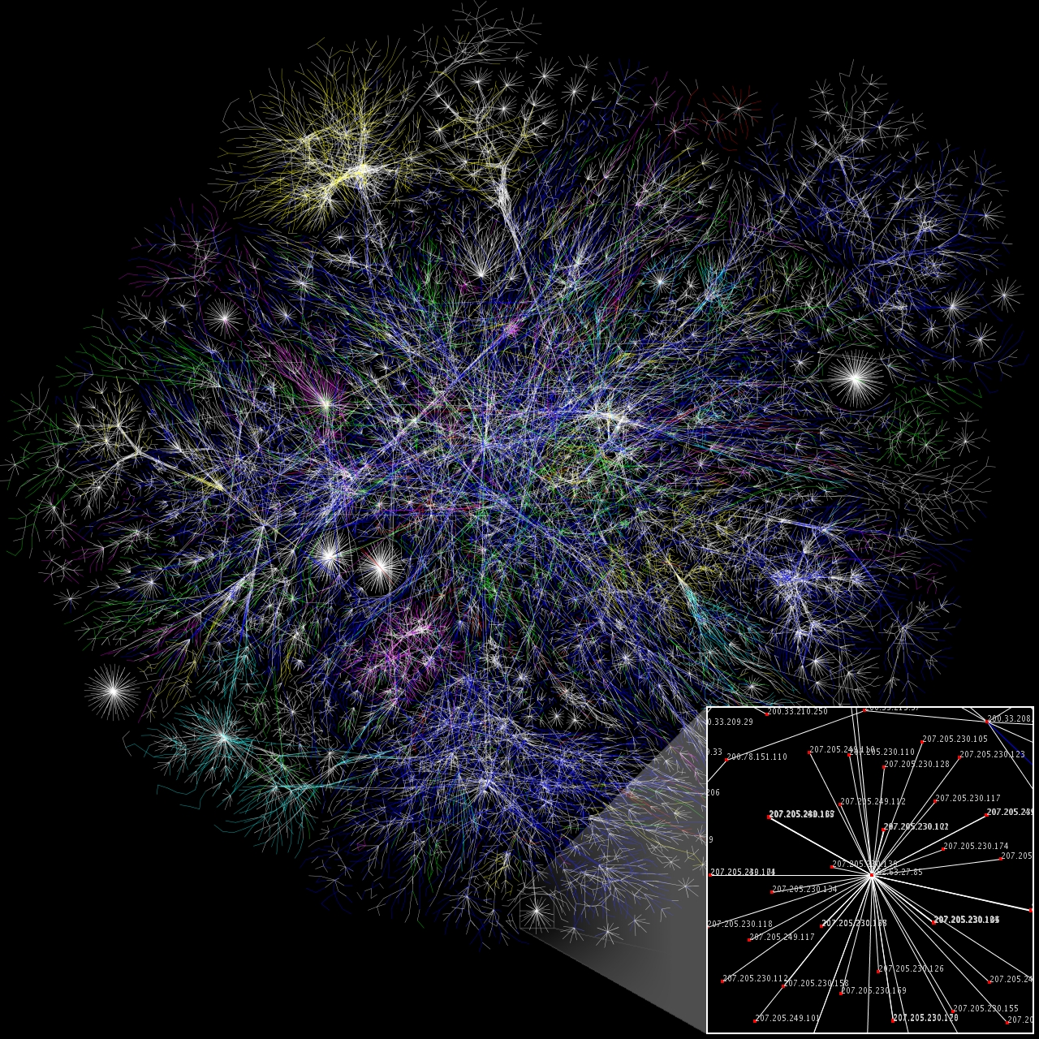
Das Internet

Slide 10
Das Internet
Der Datenaustausch zwischen den über das Internet verbundenen Rechnern erfolgt über Internetdienste wie bspw. World Wide Web (WWW), E-Mail und Instant Messaging.
Dazu werden sogenannte Protokolle, wie z.B. HTTP oder HTTPS benutzt. Protokolle in der Computertechnik sind Algorithmen, die genau festlegen, wie die Kommunikation zwischen den Systemen stattfinden soll.

Slide 11
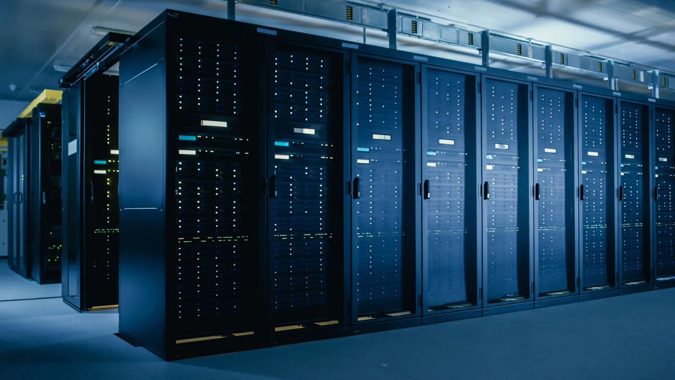
Das Internet
Die Internetdienste werden auf Servern (Dienstanbietern) bereitgestellt.
www.google.com ist ein World Wide Web Dienst (www) mit dem Namen google. Dieser Dienst wird auf Web-Servern bereitgestellt.

Slide 12
Die IP-Adresse
Im Internet sind alle Computer miteinander Verbunden und können auch miteinander Kommunizieren. Aber wie findet der eine Computer den anderen, mit dem er Daten austauschen will?
Lösung: Um Computer in einem Netzwerk zu finden nutzt man das gleiche Adressierungsverfahren wie bei er Post. Analog dazu, das jedes Haus in einer Stadt eine eigene Adresse (Straße und Hausnummer) hat, so ha auch jeder Computer in einem Netzwerk (Internet) eine spezielle Adresse, die sog. IP-Adresse.

Slide 13
Die IP-Adresse
IP steht für „Internet Protocol“, also einem Algorithmus (Verarbeitungsvorschrift) zum Datenaustausch in Netzwerken; hier speziell für das Internet.
Eine IP-Adresse besteht aus 4 bzw. 6 Zahlen, die entweder durch einen Punkt oder durch einen Doppelpunkt voneinander getrennt sind
Beispiele:
  142.251.141.3 (www.google.de, IPv4)
  2a00:1450:4001:813::2003 (www.google.de, IPv6)
  127.0.01

